Slide 1

AOM/DSS结直肠癌小鼠模型中lncRNA的研究
张敬民
2020.10.11

Slide 2
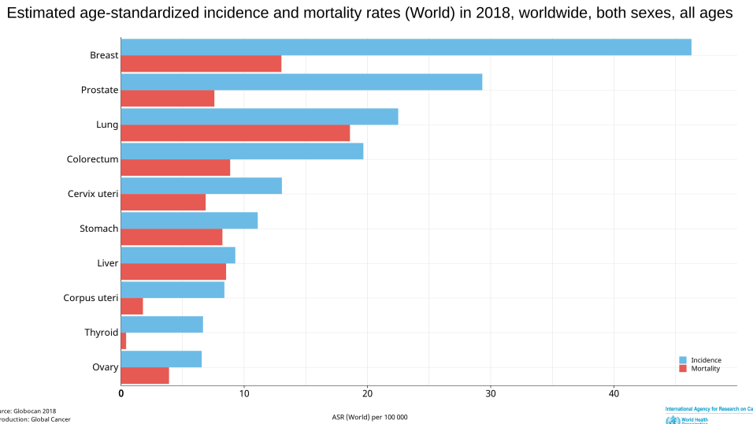
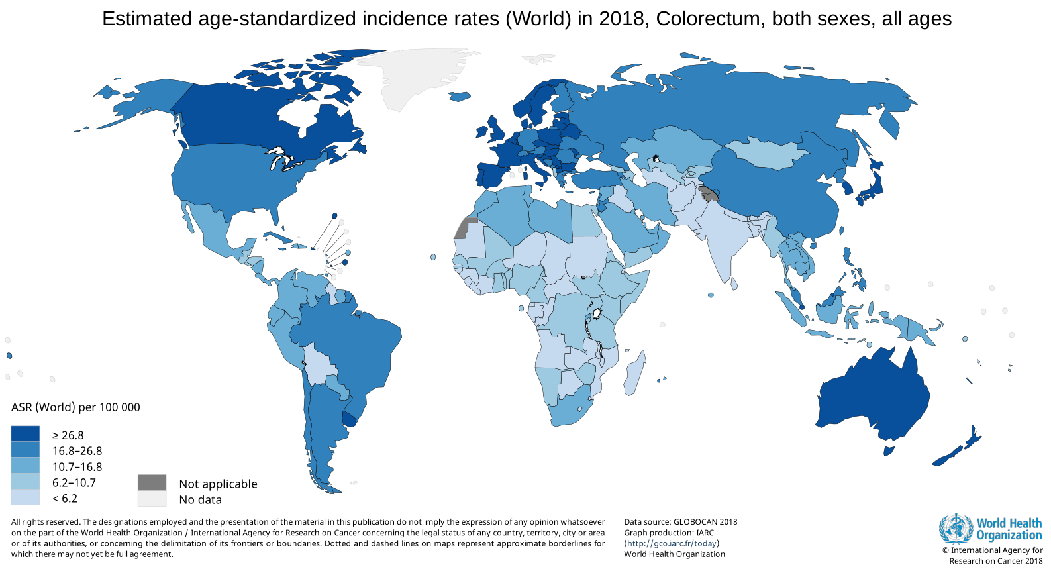
结直肠癌的分布，患病率及死亡率：

Slide 3
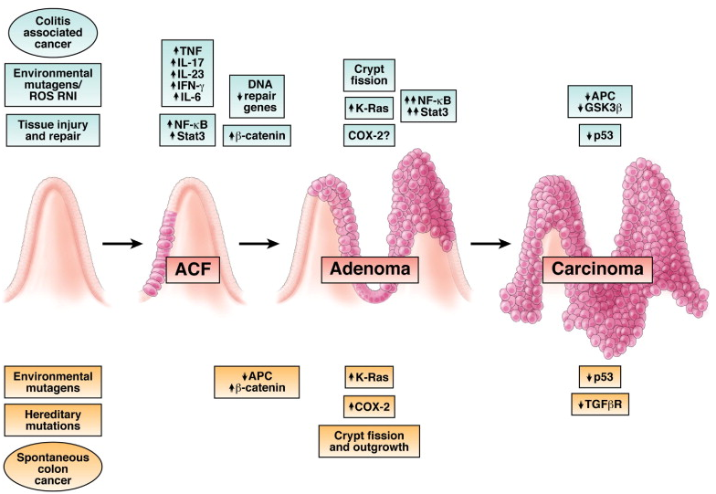
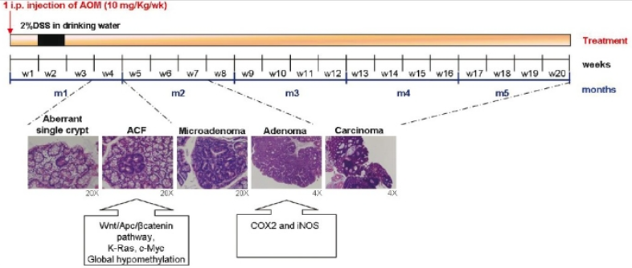
结直肠癌及AOM/DSS小鼠模型背景：
结直肠癌发生过程
AOM/DSS小鼠模型构建
AOM：乙氧基甲烷
DSS：葡聚糖硫酸钠
Terzić et al 2010
De Robertis M et al 2011
Notes:
结直肠癌是由癌基因和抑癌基因突变积累引起的，其中一些导致β-连环蛋白信号转导异常

Slide 4
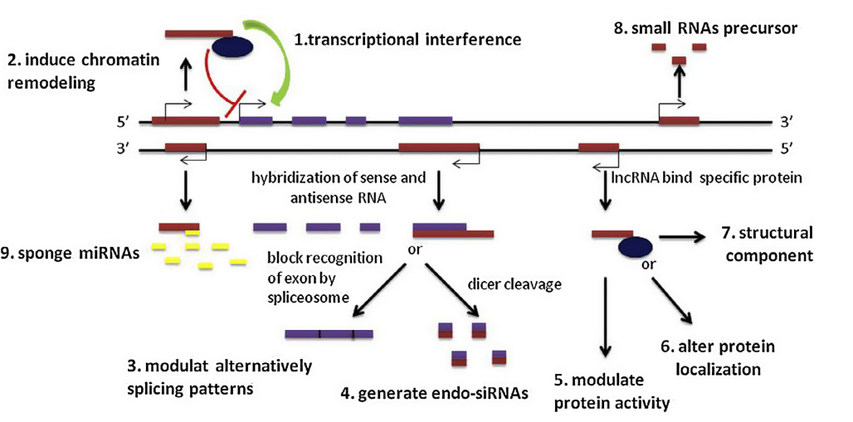
Long non-coding RNA：
Some lncRNA have high specificity and sensitivity to the tumoral process
Some lncRNAs can be sampled in body fluids with relative stability
Some lncRNAs are useful as diagnosis and/or prognosis tools
(Peinado, Herrera et al. 2018)

Slide 5
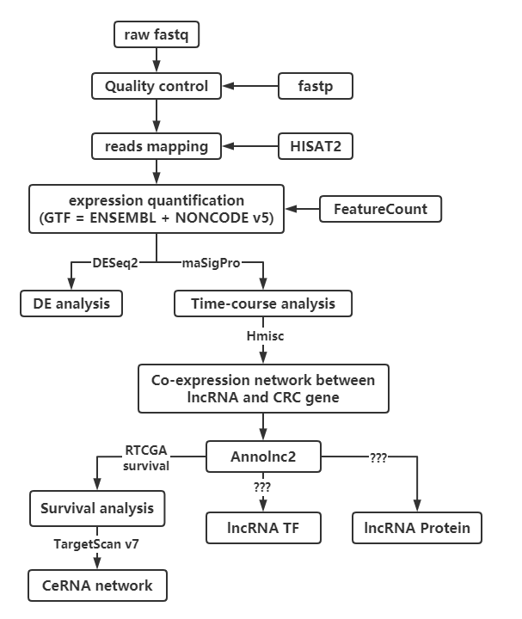
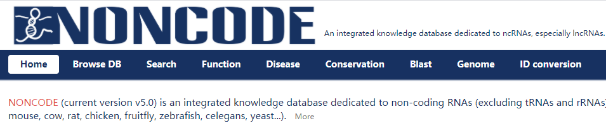
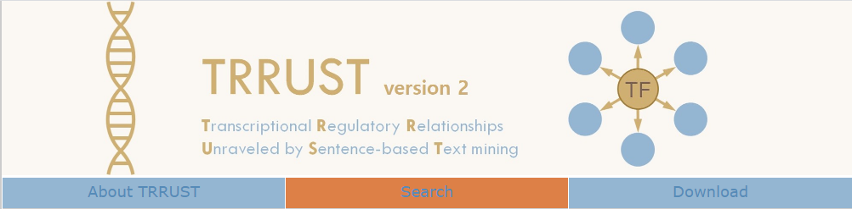
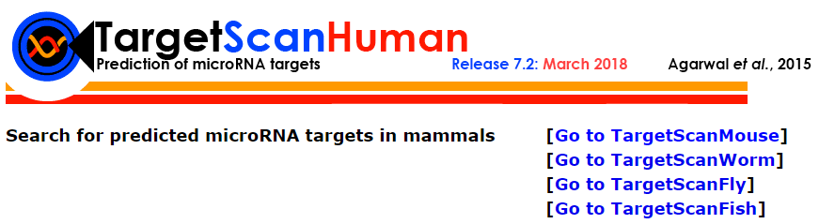
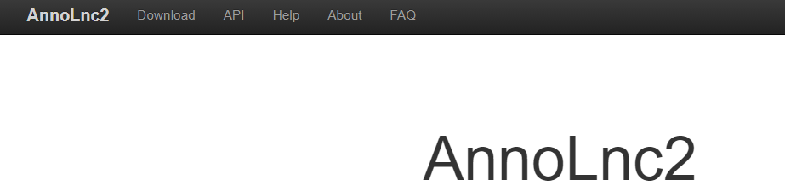
技术路线：
week2 | week4 | week7 | week10

Slide 6
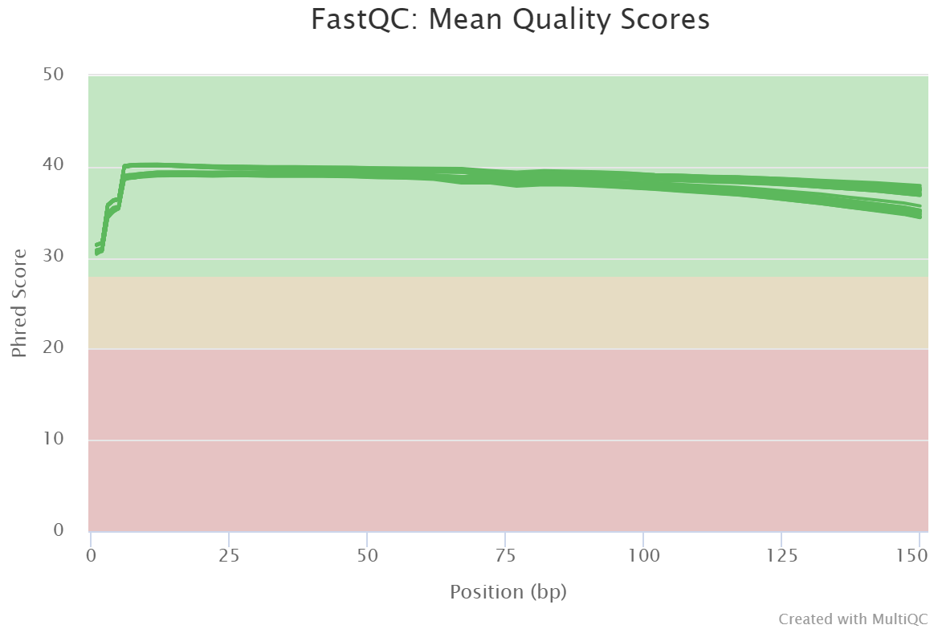
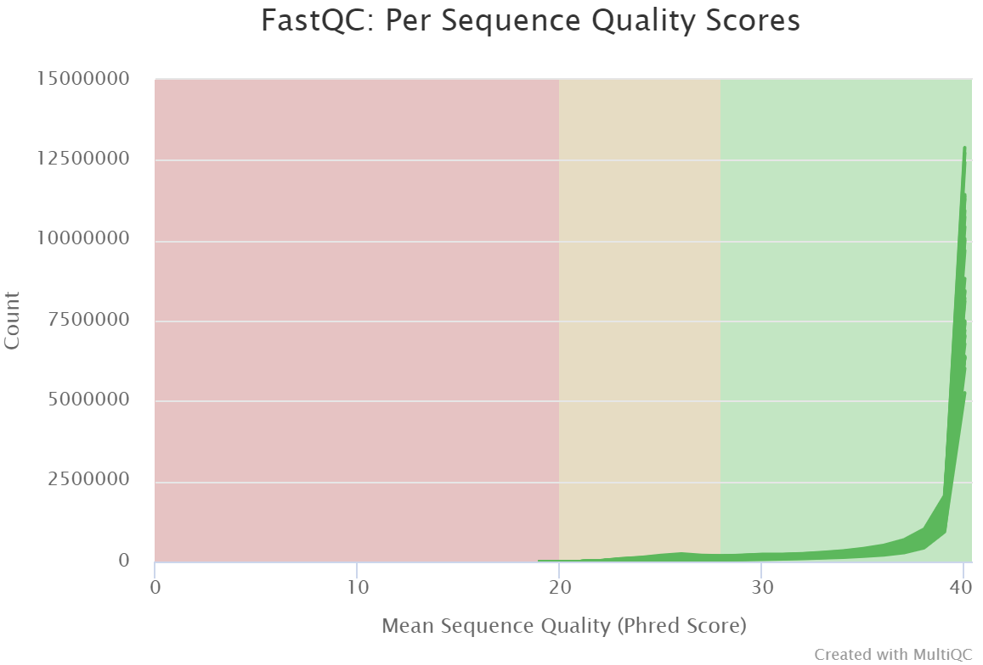
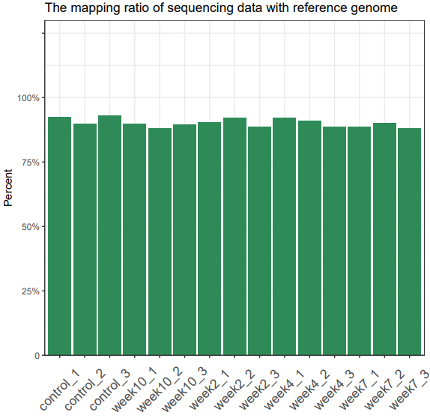
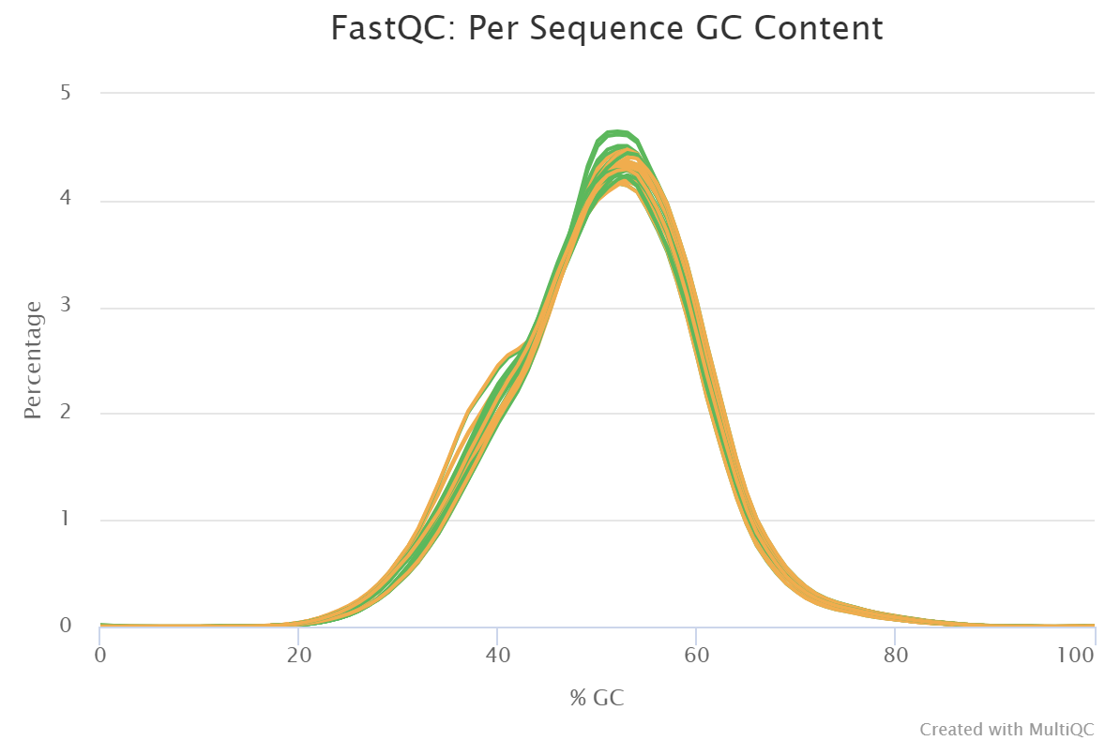
质控：

Slide 7
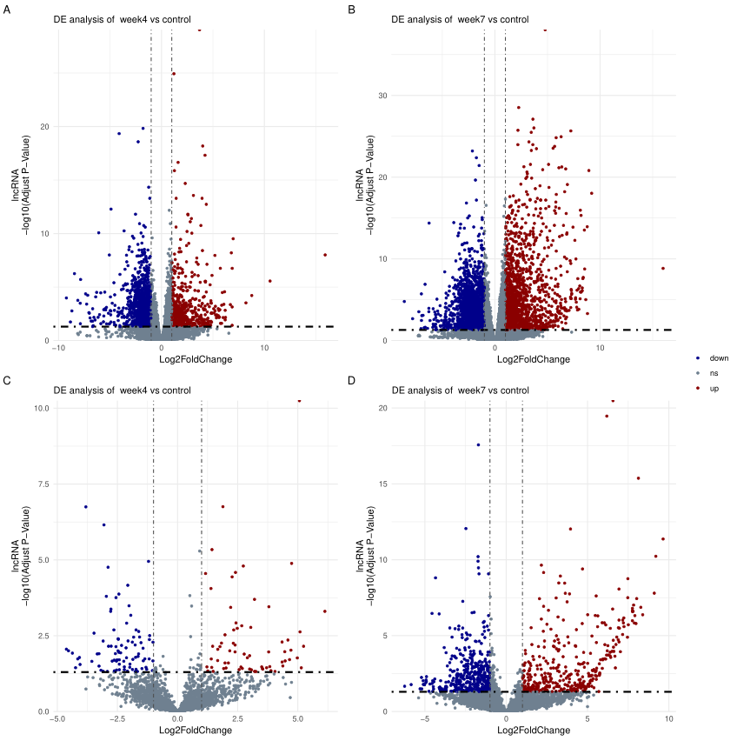
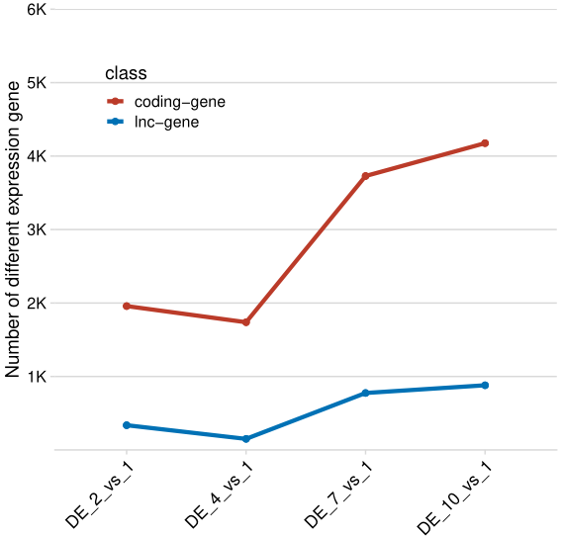
差异表达分析：

Slide 8
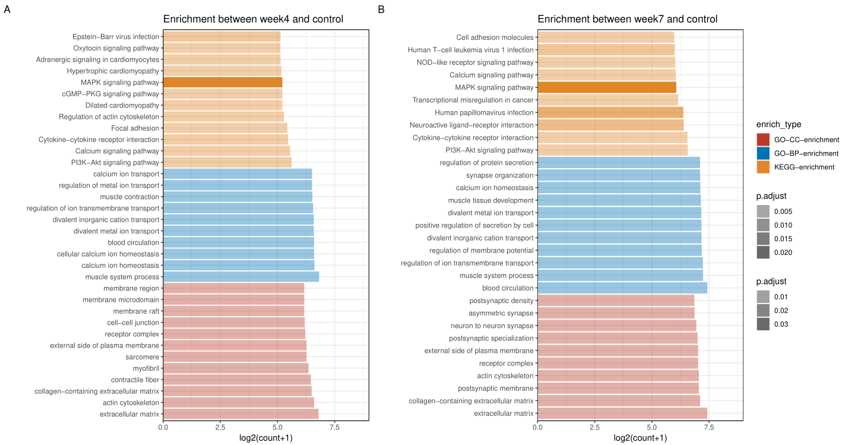
差异表达基因的富集分析
Notes:
Week4和week7相较于control组差异表达的基因功能富集分析，很多都富集在结直肠癌的通路上。如P13K-Akt信号通路，

Slide 9
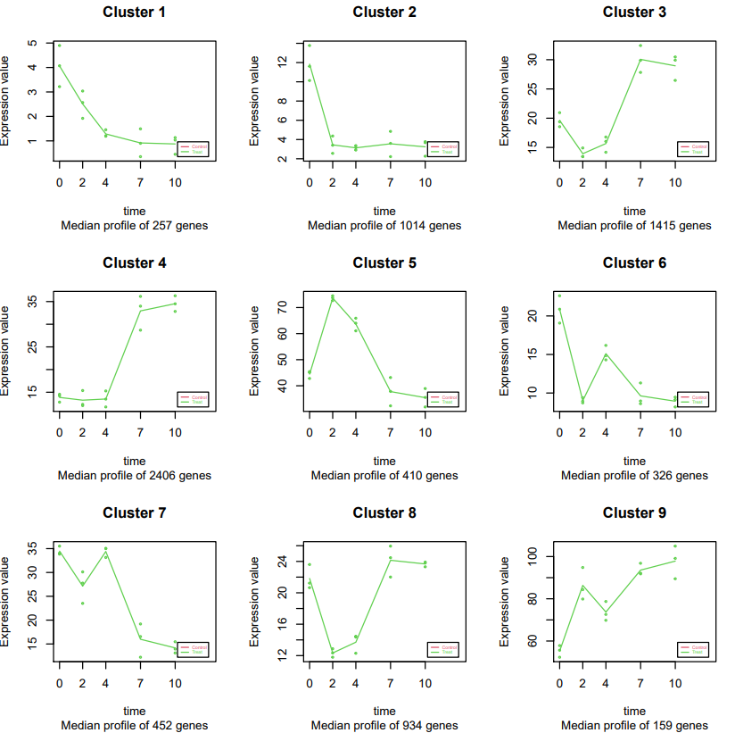
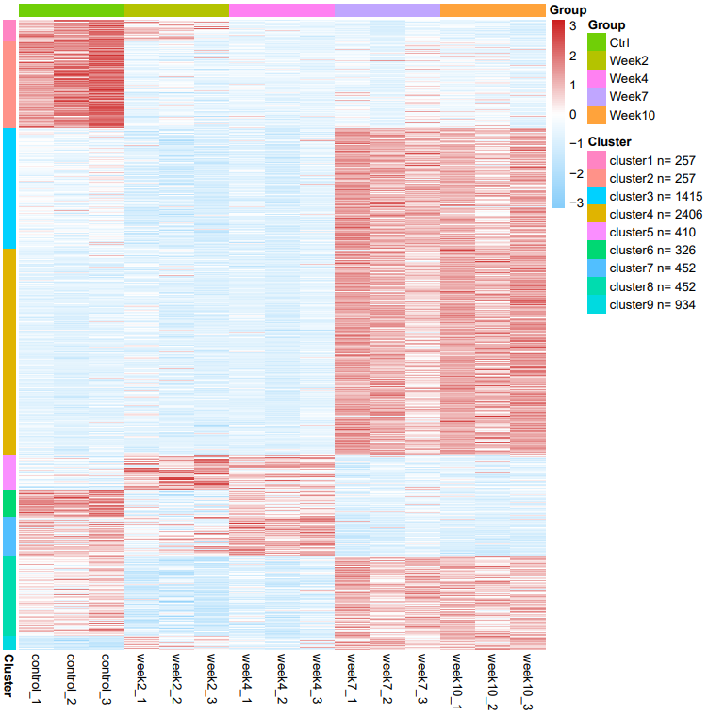
maSigPro时间序列分析：
Notes:
6364个动态表达coding-gene，976个动态表达的lnc-gene。并按照其表的模式将其聚类成9个cluster，换句话说，每个cluster中的基因具有相同的表达模式，

Slide 10
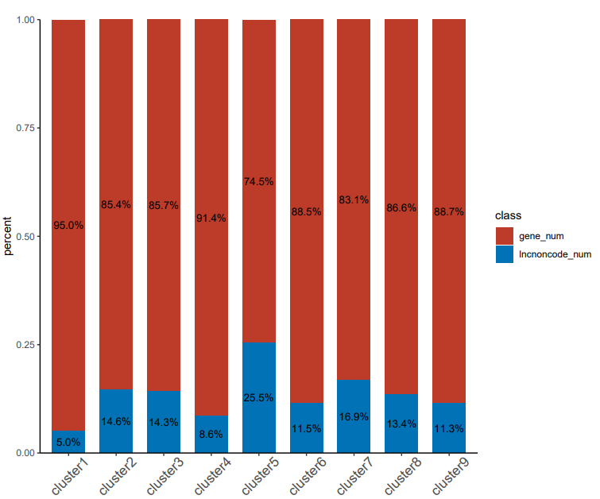
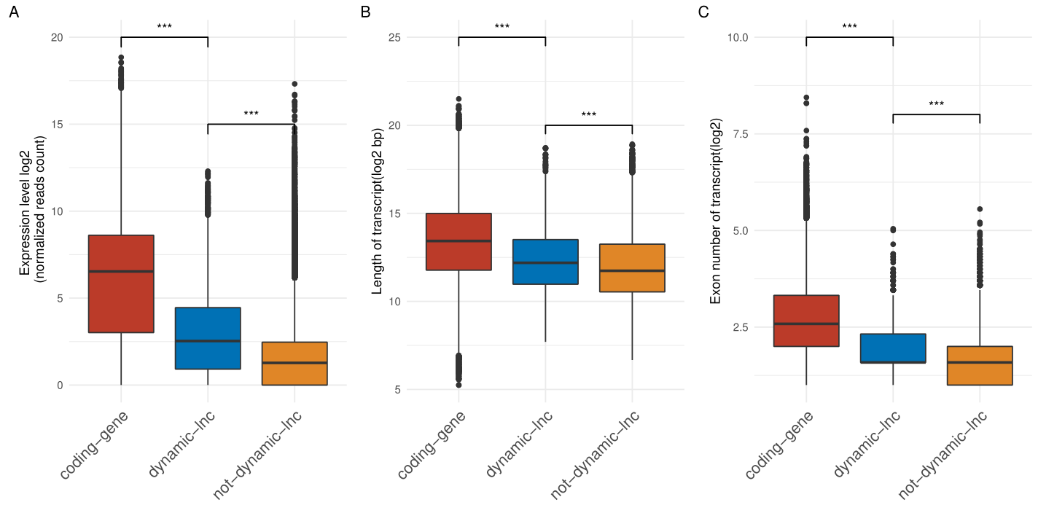
动态表达的基因：

Slide 11
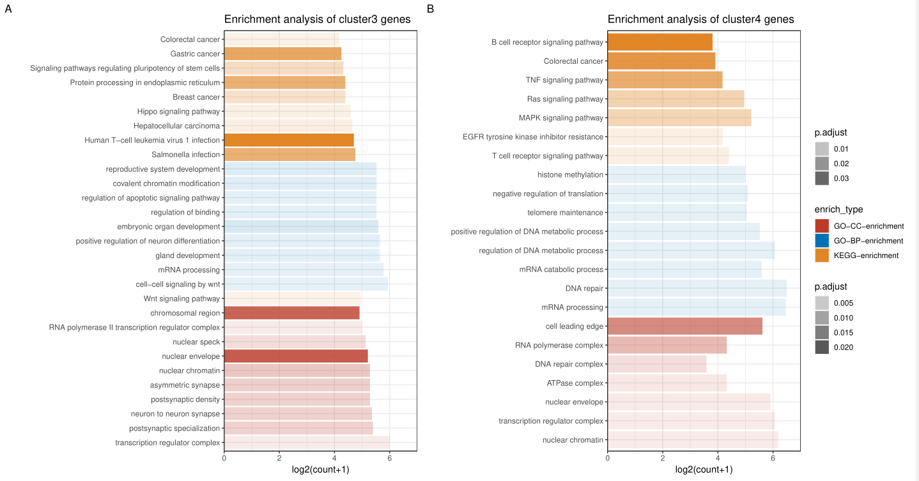
maSigPro结果cluster中编码基因的富集分析：

Slide 12
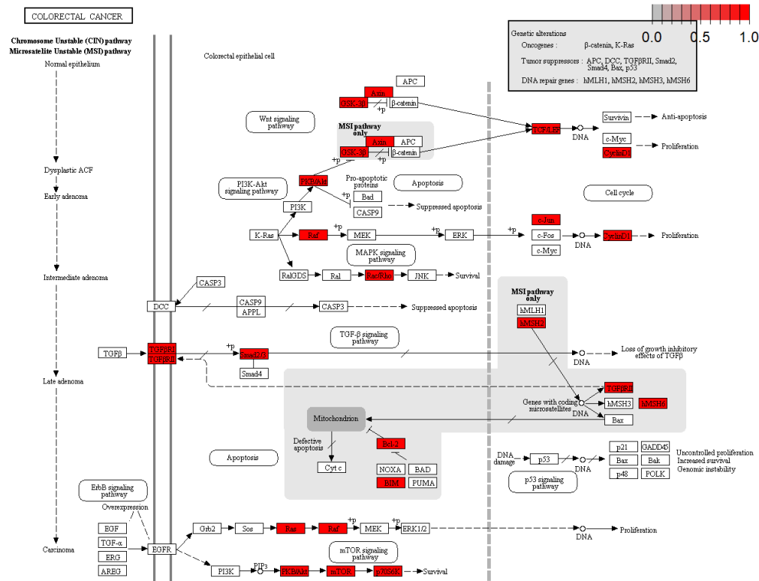
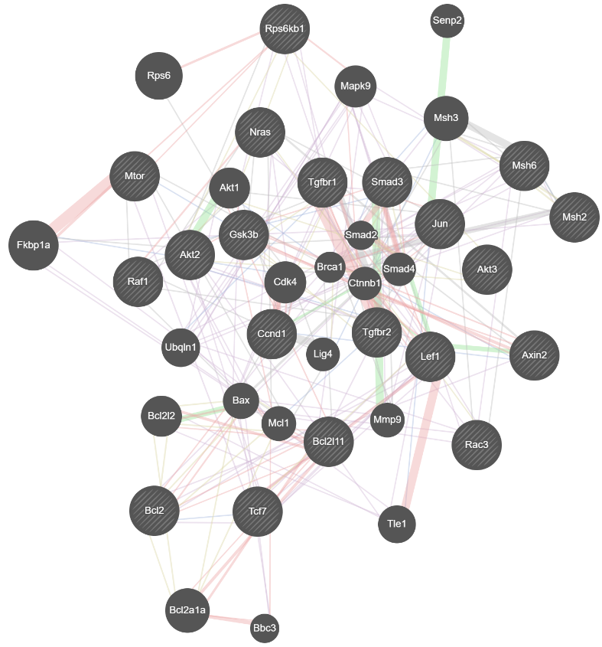
结直肠癌关键基因：

Slide 13
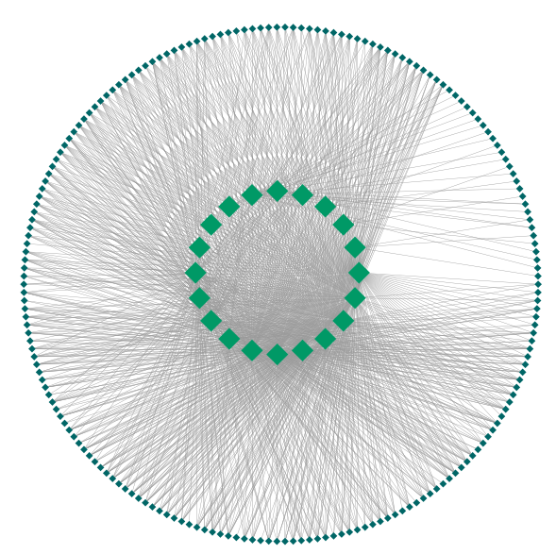
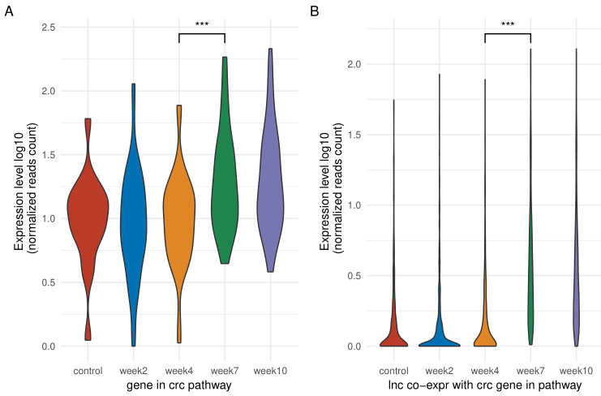
Lnc-gene和coding-gene的共表达网络：

Slide 14
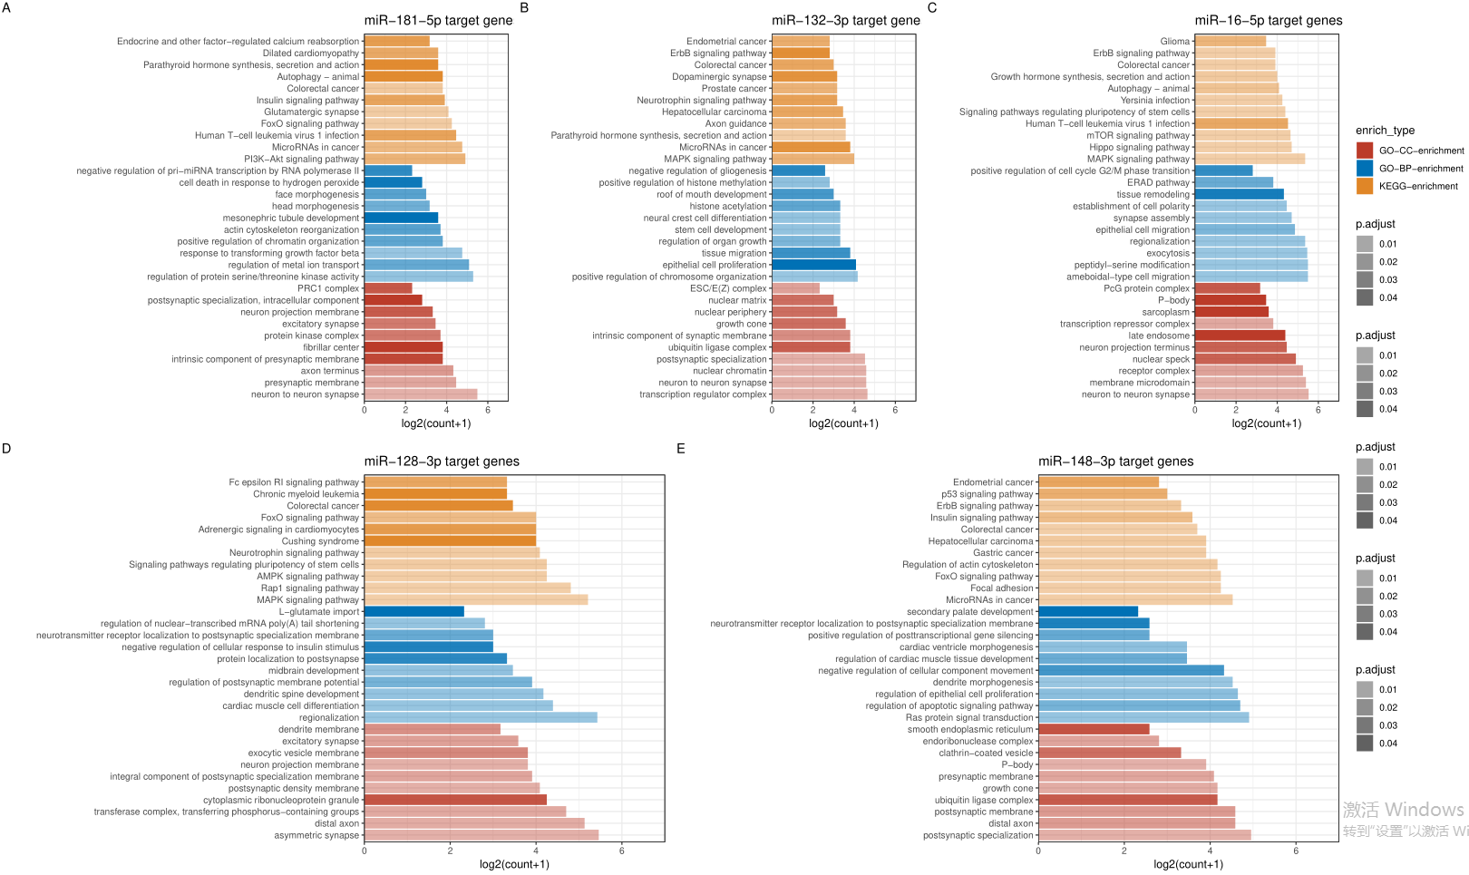
miRNA靶基因的富集分析：

Slide 15
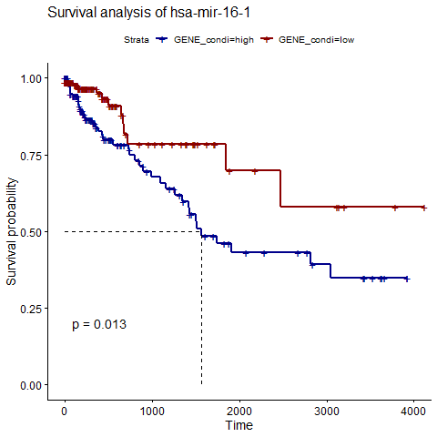
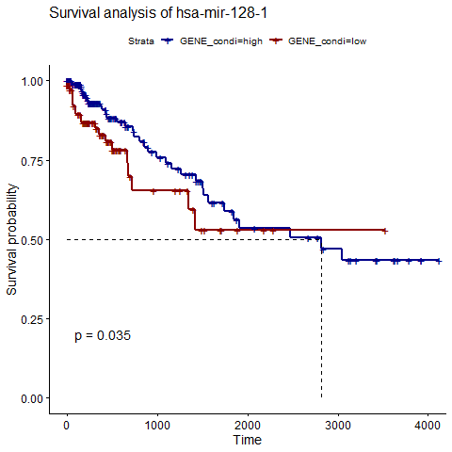
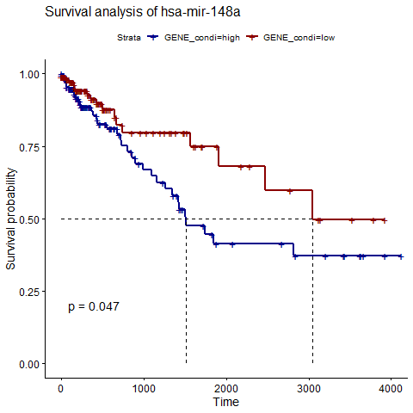
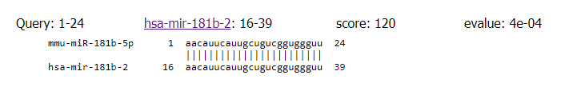
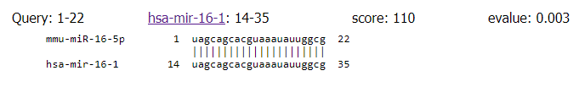


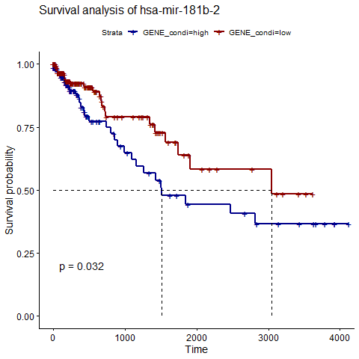
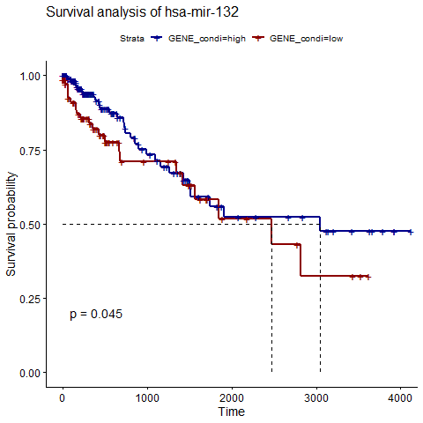
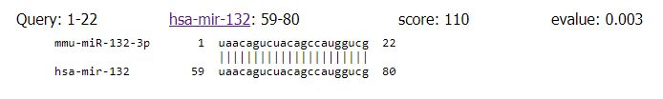
miRNA的生存分析：

Slide 16
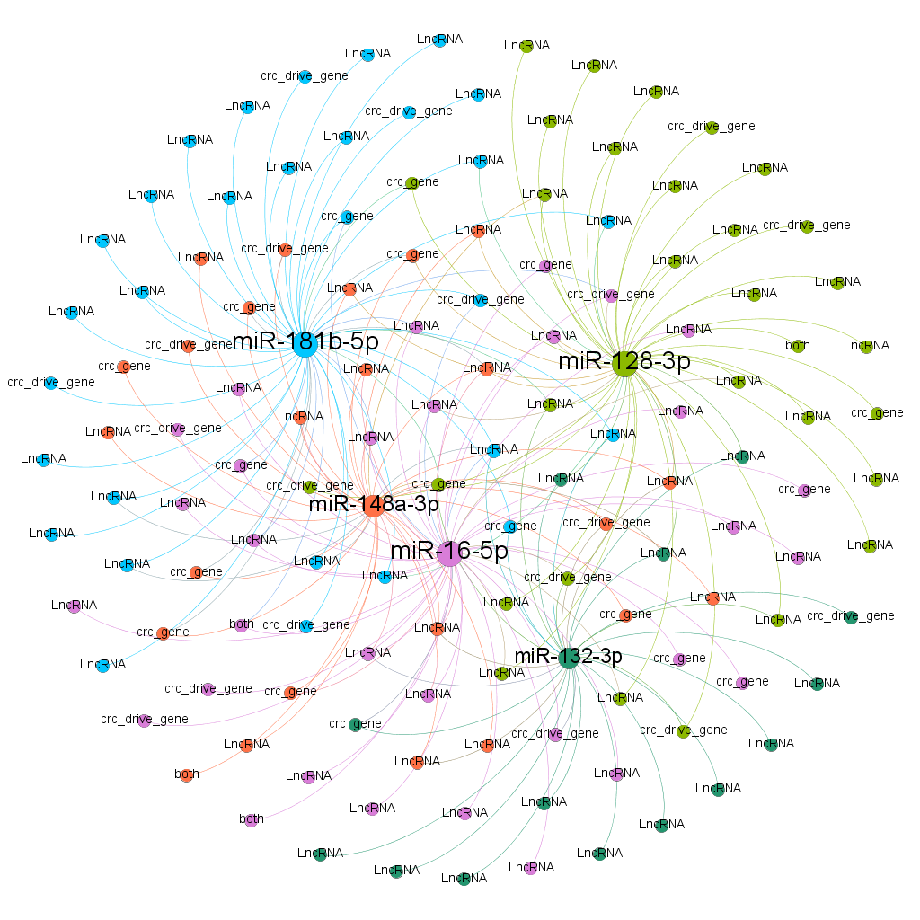
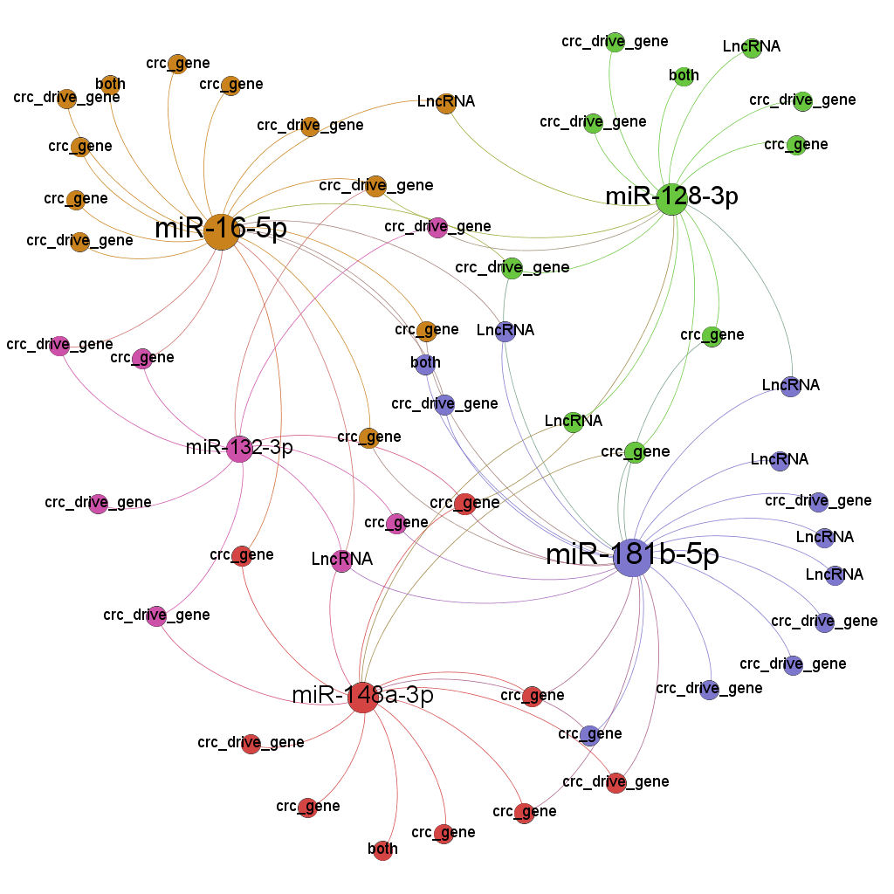
ceRNA网络：

Slide 17
感谢各位老师和同学的聆听
欢迎批评指正！！
Thanks

